Slide 1
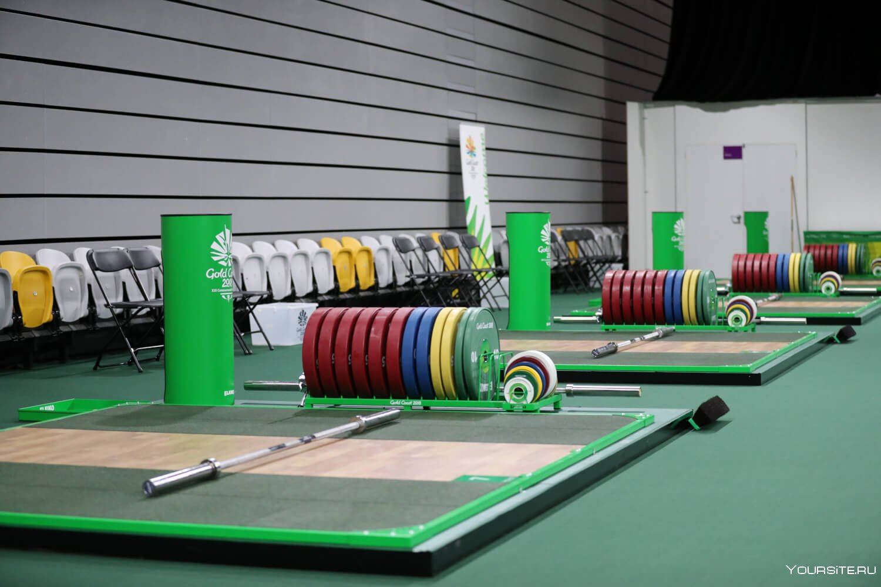
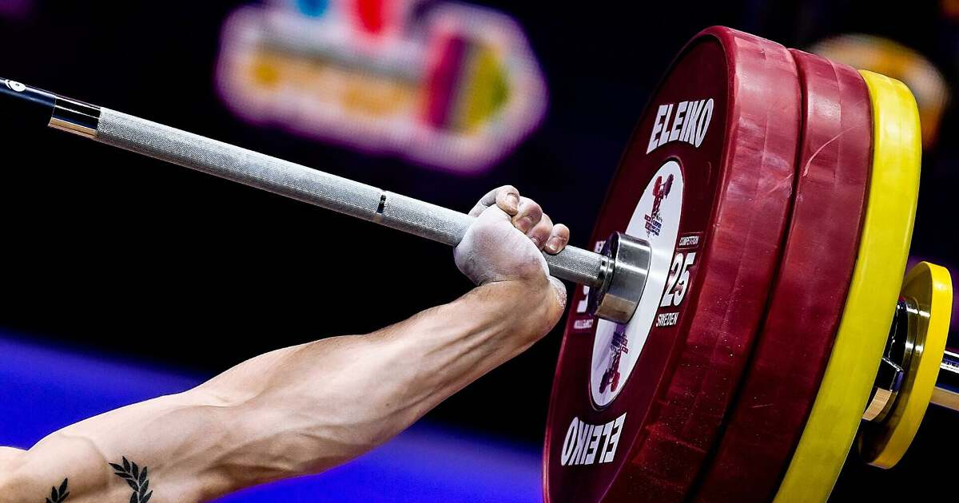
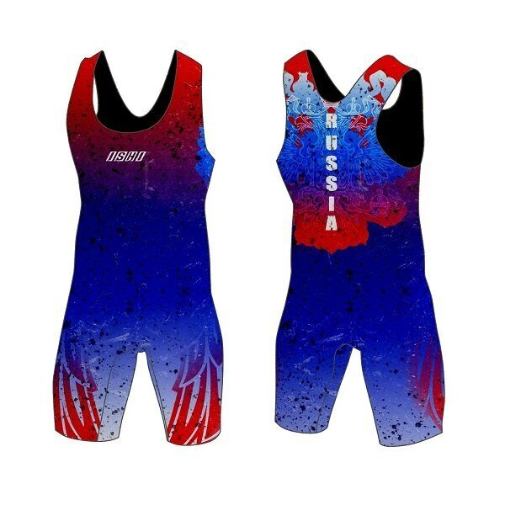
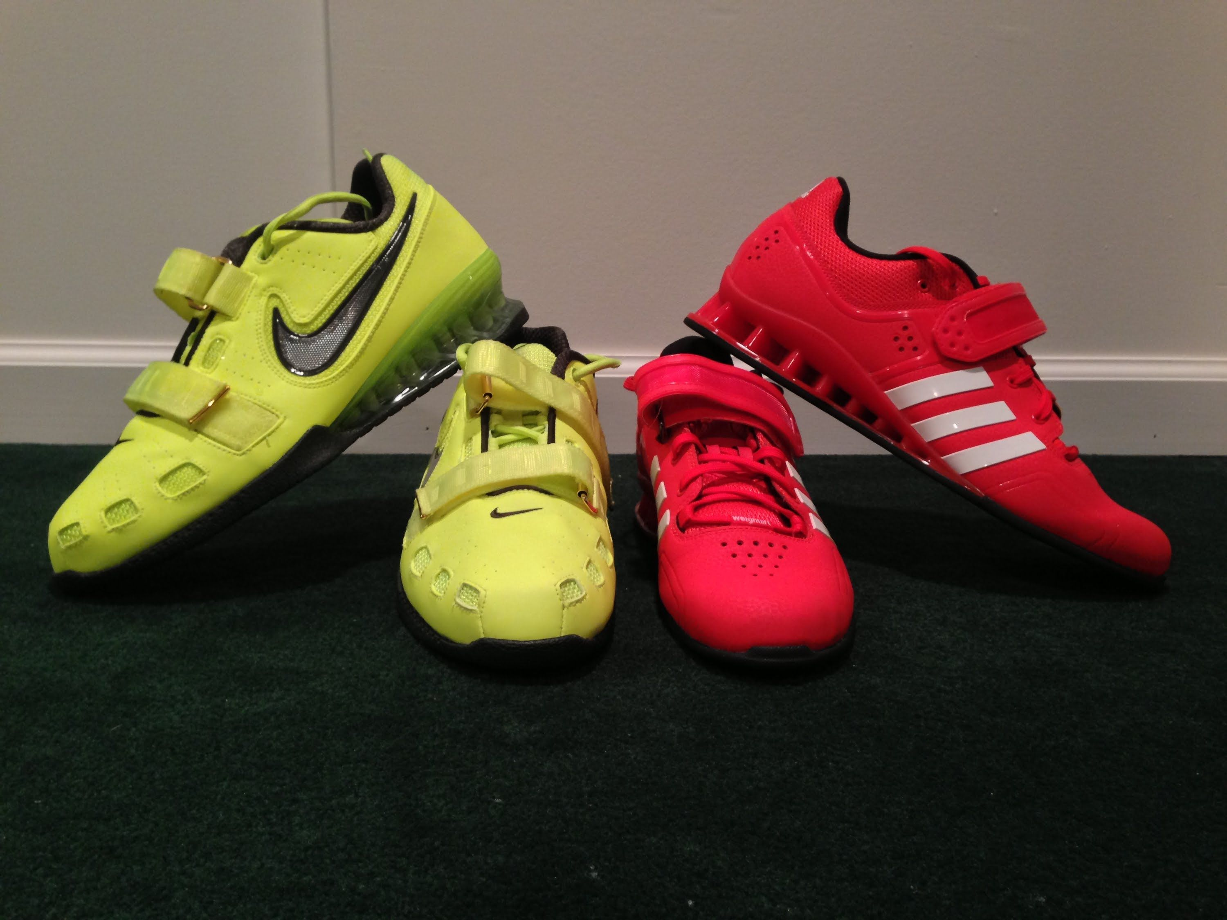
Спортивные сооружения, оборудование и экипировка в тяжёлой атлетике
Министерство спорта Российской Федерации
Федеральное государственное бюджетное образовательное учреждение
высшего образования
«Волгоградская государственная академия
физической культуры»
Презентацию выполнил:
Студент 303 группы
Пупышев Даниил Максимович.
Научный руководитель:
Лущик Ирина Владимировна,
Абдрахманова Ирина Владимировна.
Кафедра теории и технологий физической культуры и спорта

Slide 2
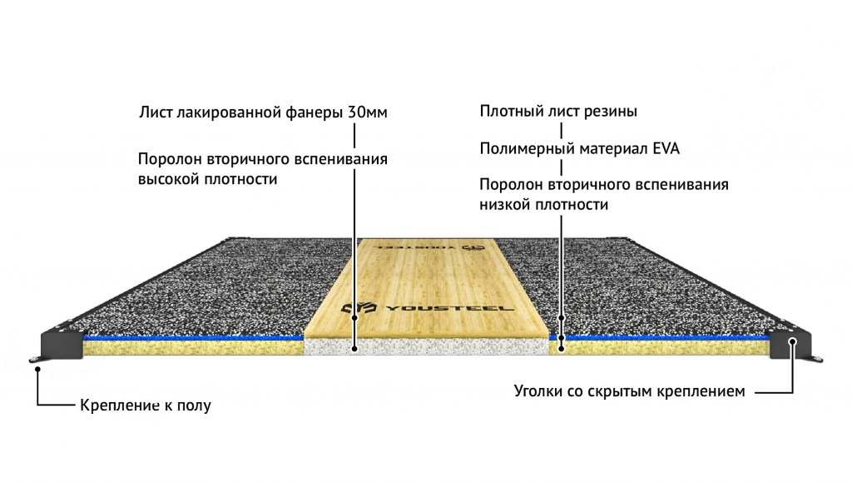
Соревновательный Зал Помост
Один из основных элементов оборудования залов для тяжелой атлетики — помост, который должен устанавливаться на самостоятель­ном фундаменте, не связанном с полом зала.
В связи с этим залы должны размещаться на первом этаже (и не над подвалом). Остальное оборудование зала также предназначено для занятий со штангой, но не на помостах.
Ровный и квадратный, размером 4 x 4 м.
По краям проведена линия шириной не менее 150 мм, имеющая отличительную от пола окраску
Сделан из дерева, пластика или какого-либо другого твердого материала и с нескользким покрытием
Высота не более 150 мм

Slide 3
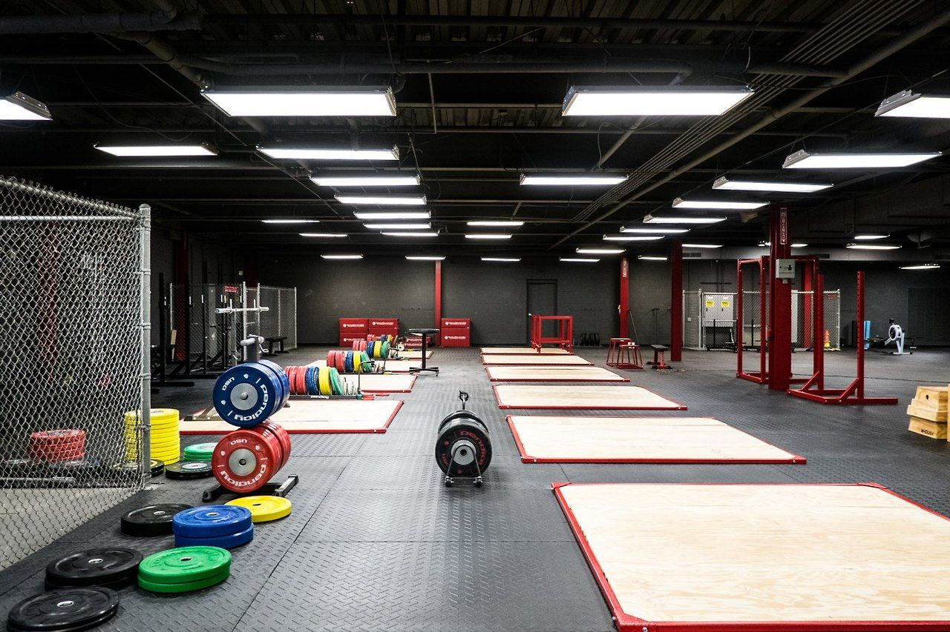
Зал разминки
расположен в непосредственной близости от соревновательной зоны
оснащен достаточным количеством помостов, которые пронумерованы, штангами, магнезией и т.д. в соответствии с количеством спортсменов, участвующих в соревнованиях
Находится следующее оборудование:
динамики громкоговорителя
стол для дежурного врача
табло дубль-протокола
видеоэкран

Slide 4
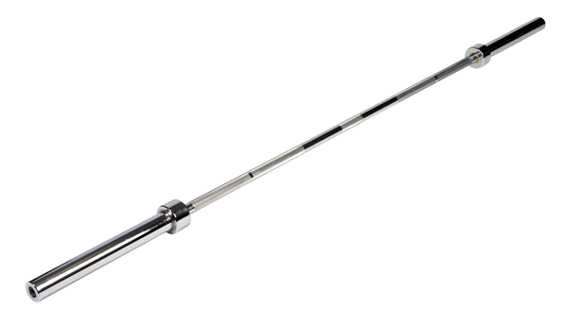
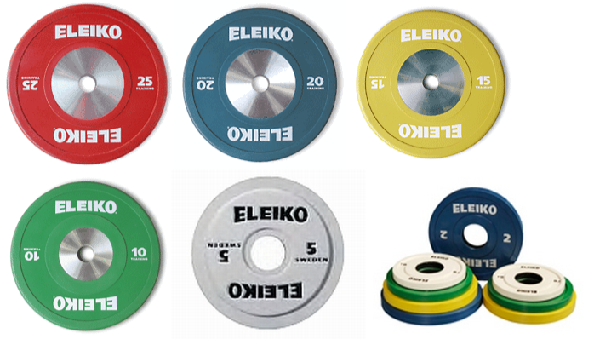
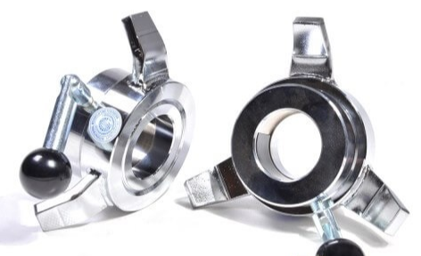
Снаряжение и оборудование штанга
Штанга состоит из следующих частей:
Гриф
Замки
Диски
Мужской
Женский
25 кг – красный
Вес – по 2,5 кг каждый
20 кг – синий
Вес – 20 кг
Вес – 15 кг
15 кг – желтый
10 кг – зеленый
Длина – 2200 мм
Длина – 2010 мм
5 кг – белый
2,5 кг – черный
Диаметр – 28 мм
Диаметр – 25 мм
1,25 кг – хромовый
0,25 кг – хромовый

Slide 5
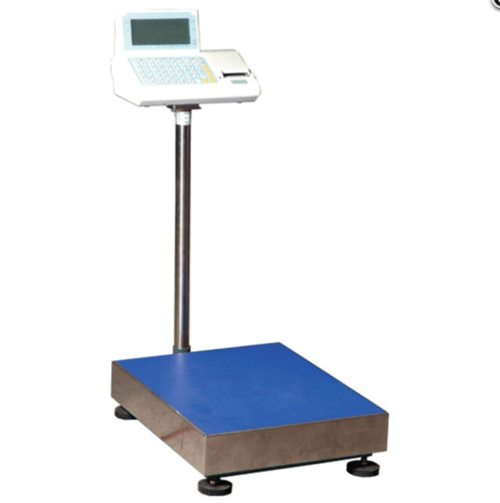
Оборудование Весы
должны быть рассчитаны на вес до 200 кг с точностью как минимум до 50 граммов
на всероссийских соревнованиях рядом с комнатой взвешивания должны быть установлены вторые, идентичные весы (контрольные весы), позволяющие участникам данного потока контролировать свой вес
должны быть сертифицированы местными органами власти. Сертификат для весов должен быть выдан в срок, но не более, чем за три месяца до даты проведения соревнований

Slide 6
Оборудование Секундомер
На официальных соревнованиях ФТАР используется электрический или электронный секундомер с режимом обратного отсчета времени
Характеристики
отсчитывает в режиме обратного отсчета время в течение как минимум 15 минут
указывать минимальные интервалы в одну секунду
даёт автоматич. звуковой сигнал за 90 и 30 с до оконч. времени, предоставленного спортсмену для выполнения подхода

Slide 7
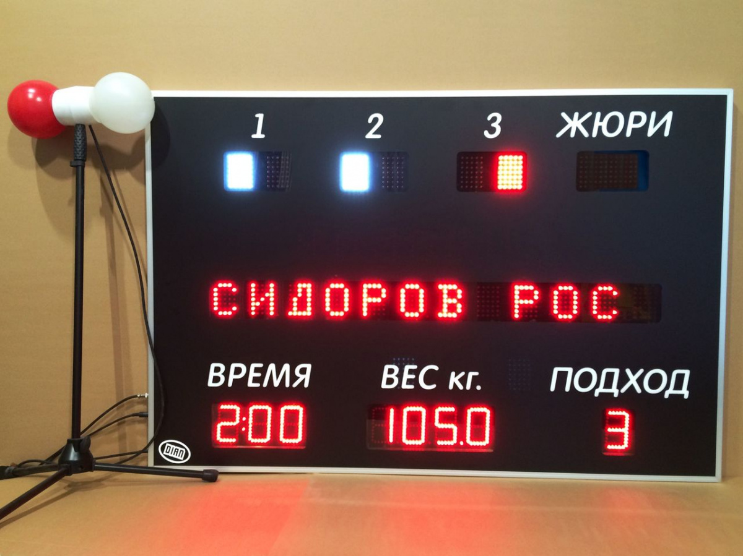
Оборудование Малое табло подходов
отражается следующая информация
фамилия, имя спортсмена
вес штанги
стартовый номер
название территории
номер подхода

Slide 8
Оборудование большое демонстрационное табло
устанавливается на видном месте в зоне соревнований для того, чтобы записывать и показывать ход выполнения подходов и результаты весовой категории, в которой проходят соревнования
содержит следующую информацию для всех участников, соревнующихся в группе/потоке, которая должна отображаться в течение всего соревнования
стартовый номер
год рождения
три подхода в рывке
территориальную принадлежность
фамилия и имя каждого участника
вес участника
три подхода в толчке
сумма двоеборья и занятое место

Slide 9
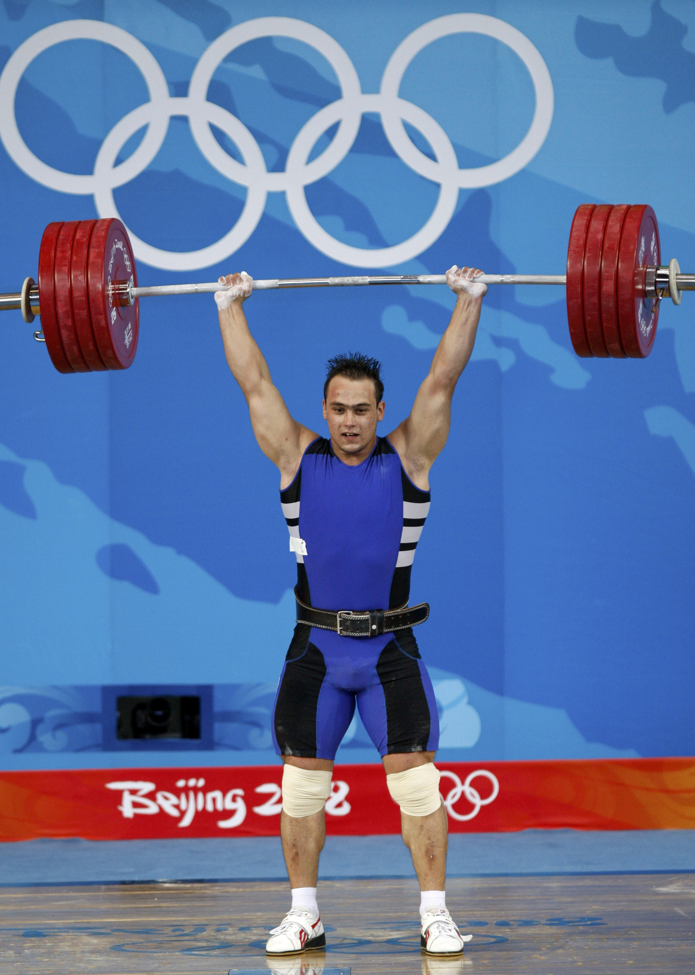
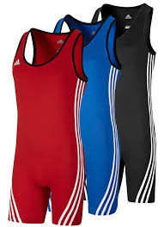
Экипировка ТРИКО, КОМБИНЕЗОНЫ
Одежда участников - чистая, функциональная, дизайн которой отвечает следующим критериям:
цельная или состоит из двух частей, но при этом закрывает туловище
плотно облегает
без воротника
любого цвета
не закрывает локти/колени

Slide 10
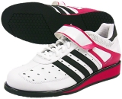
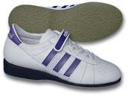
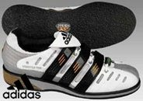
Экипировка ОБУВЬ (ШТАНГЕТКИ)
Штангетки
спортивная обувь, применяемая спортсменами силовых видов спорта для препятствования скольжению о помост
Критерии соответствия
Максимально разрешенная высота ботинка, измеряемая от верхнего края подошвы, не должна превышать 130 мм
Подошва ни где не выходит за край ботинка более, чем на 5 мм
Штангетки изготавливаются из любого материала или комбинации материалов

Slide 11
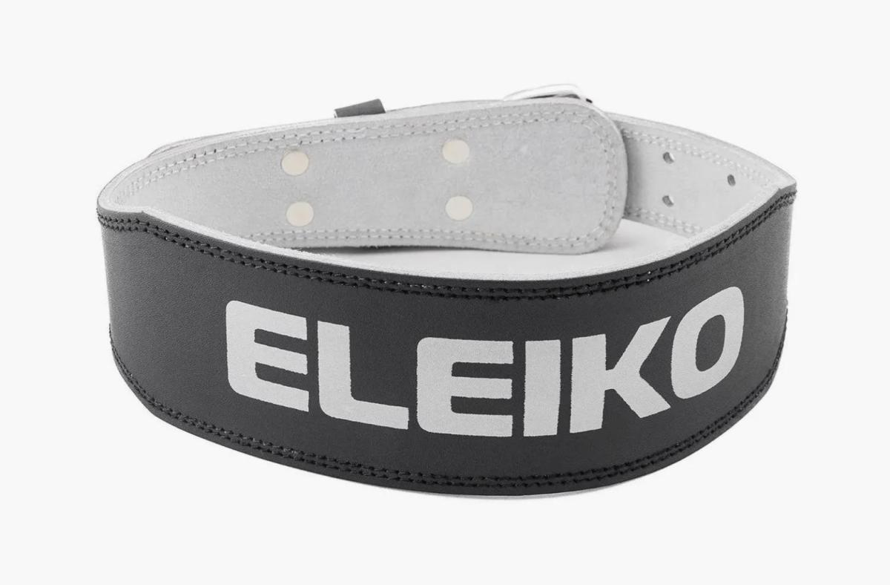
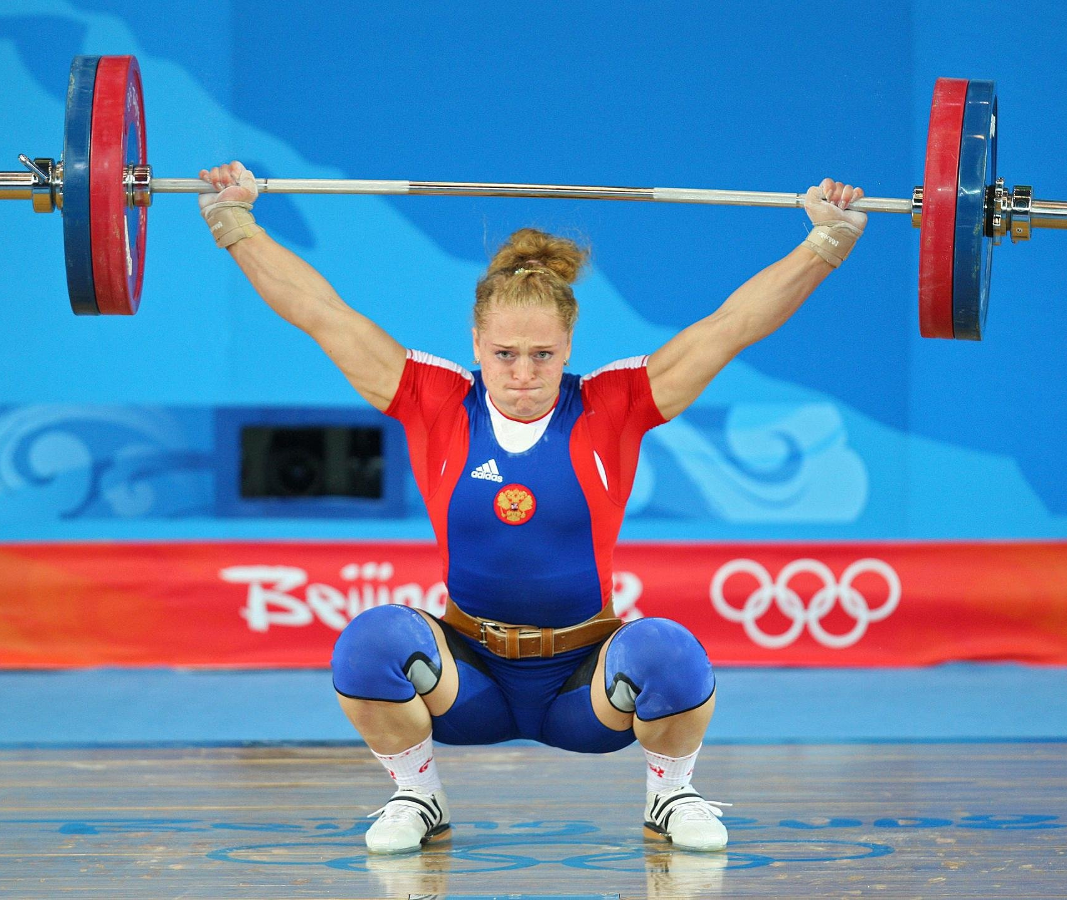
Экипировка РЕМНИ, ПОЯСА
Максимальная ширина пояса не превышает 120 мм
Не разрешается надевать пояс под костюм спортсмена

Slide 12
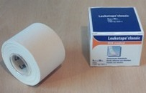
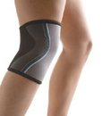
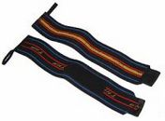
Экипировка БИНТЫ, БАНДАЖИ, ПЛАСТЫРИ
надеваются на
запястья, на колени, кисти рук
Бинты
Пластыри
Цельный эластичный бандаж или прорезиненный наколенник
из марли, мед. крепа или кожи
не стесняют движений
не должны быть усилены

Slide 13
Спасибо за внимание!

